Slide 1
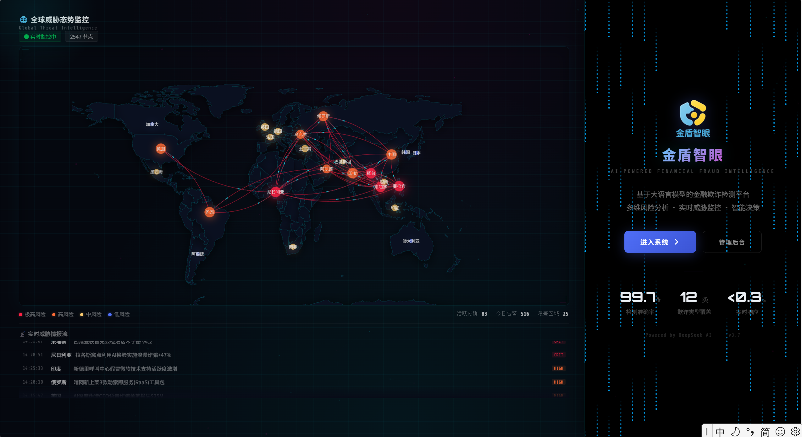
ECarts世界地图，每60秒实时绘制地图，包含部分地区主要诈骗类型和风险等级
软件页面和管理员页面入口
滚动播放威胁情报流

Slide 2
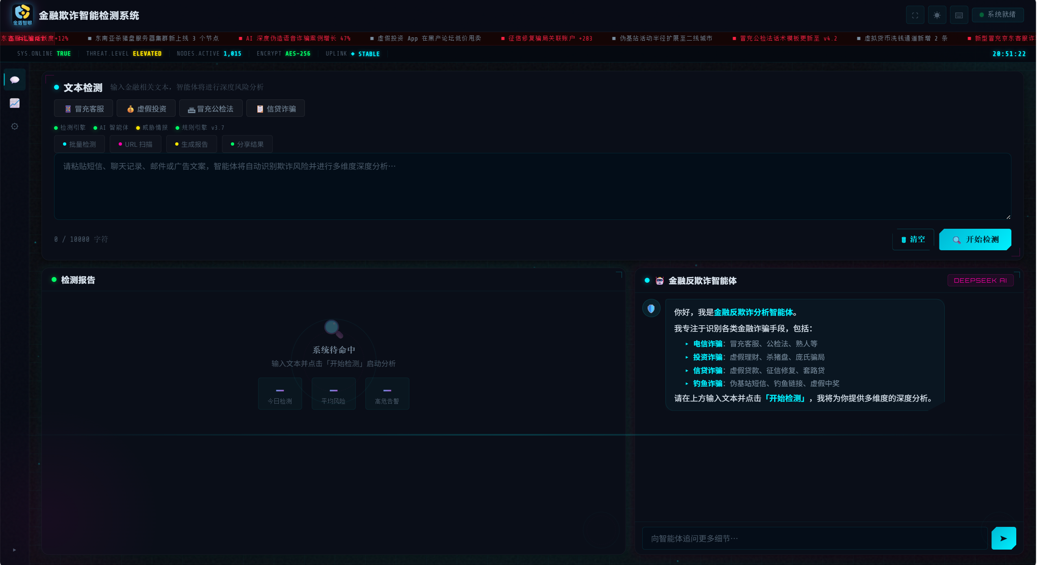
侧边栏部分，包含检测历史，统计分析和部分设置。部分功能打算移植到管理员页面，未连接后端，功能都未实现
案例填充
功能选择，目前实现了批量检测，生成报告和分析结果，URL检测只能识别，无法抓取内容和判断
输入框
分析结果展示，数据图表等未同步
智能体对话框部分

Slide 3
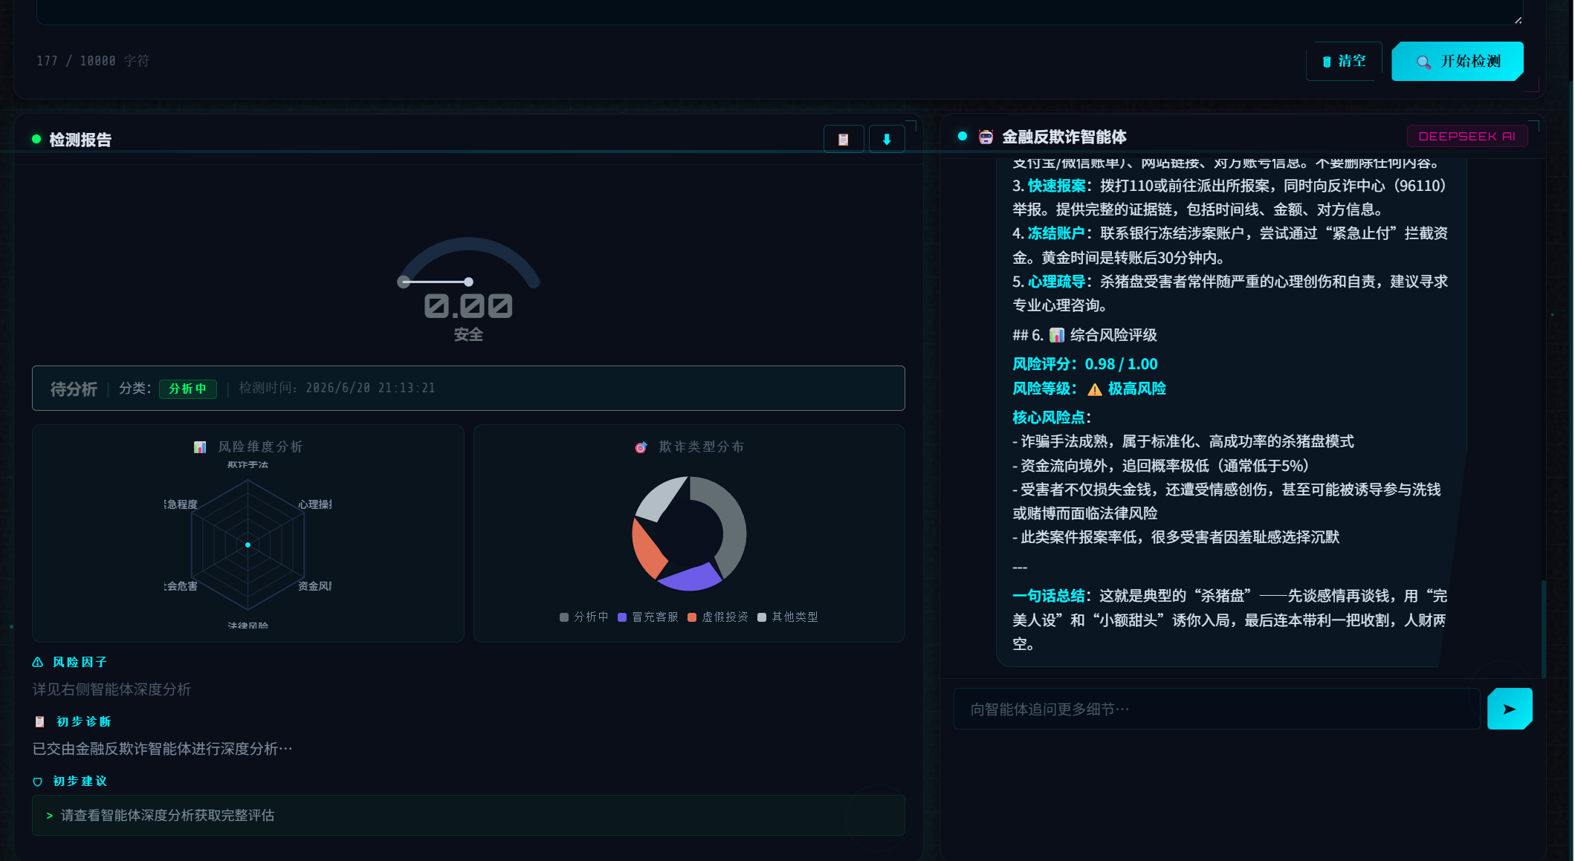
检测样例展示

Slide 4

管理员登录

Slide 5
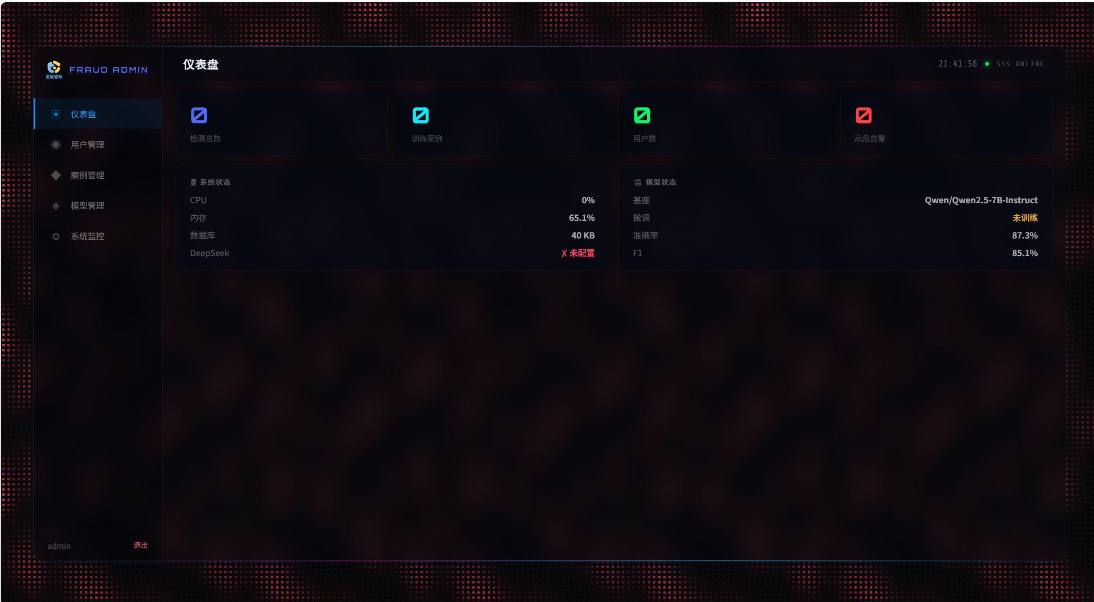
仪表盘，可以看到相关数据和模型具体状态
功能列表

Slide 6
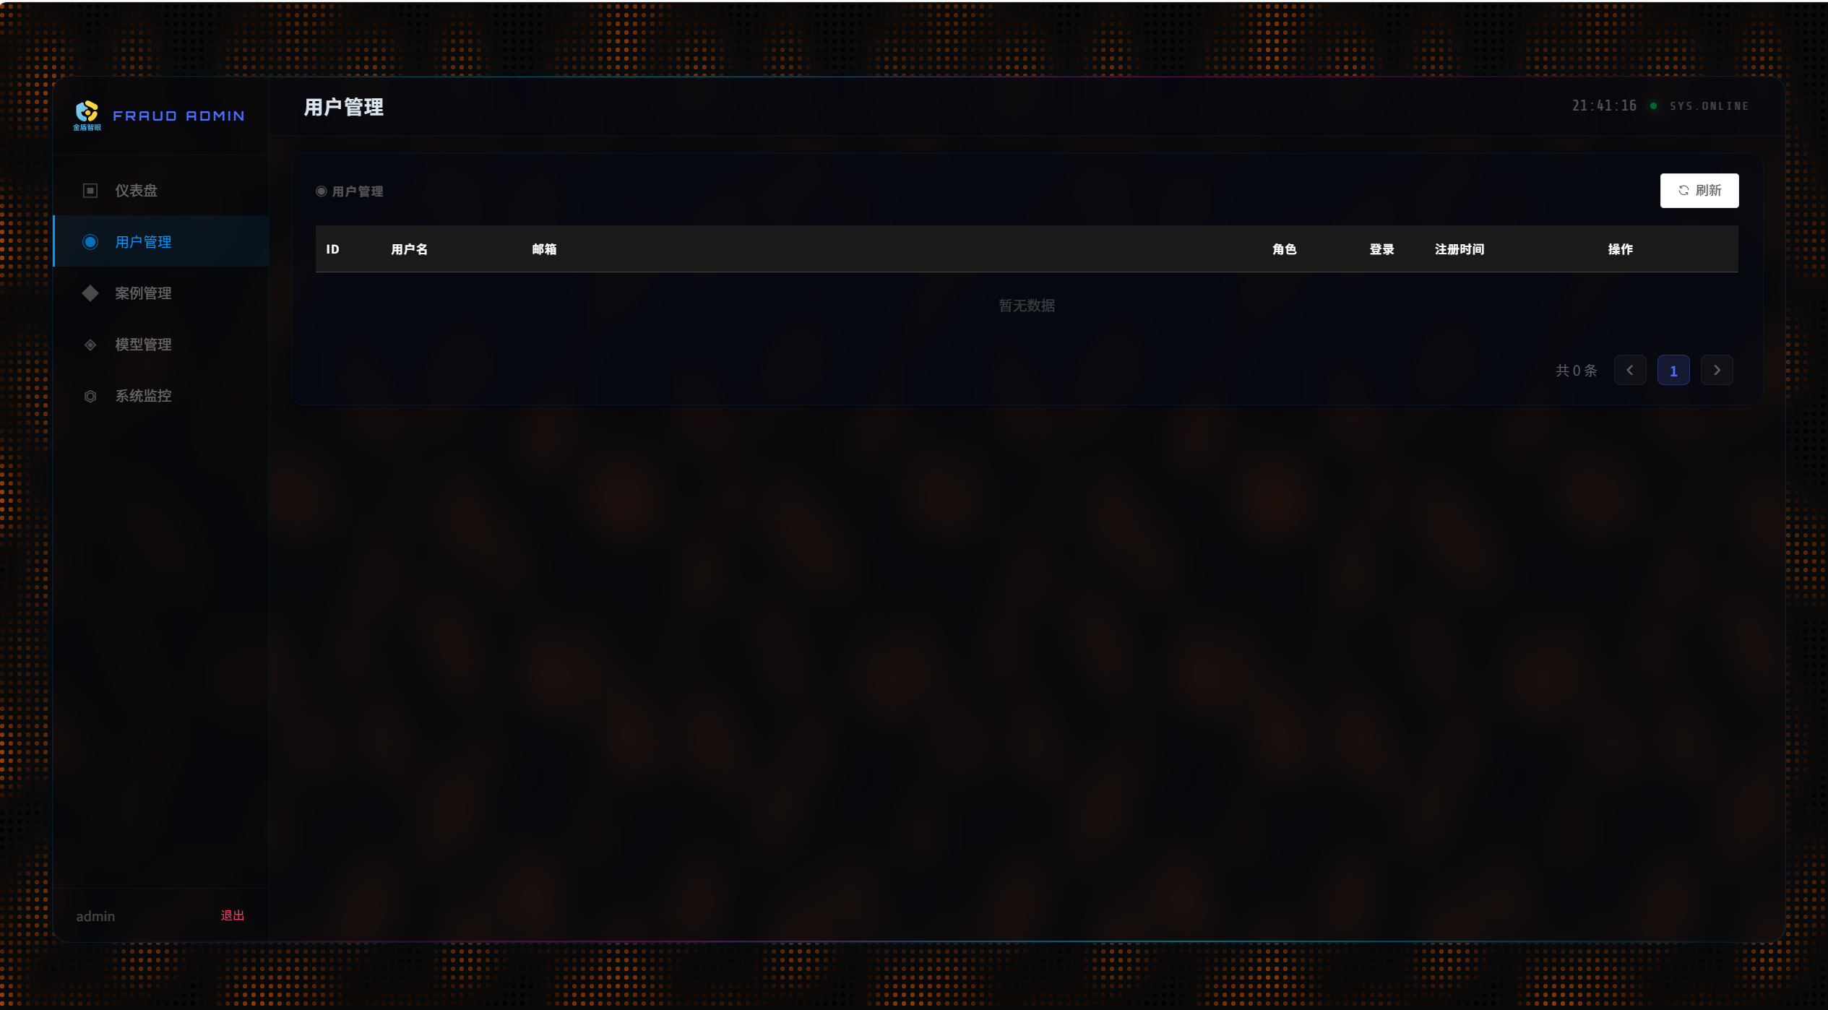
可以查看注册用户相关信息，打算创建用户数据库，储存用户相关信息，但还没创建用户信息相关字段

Slide 7
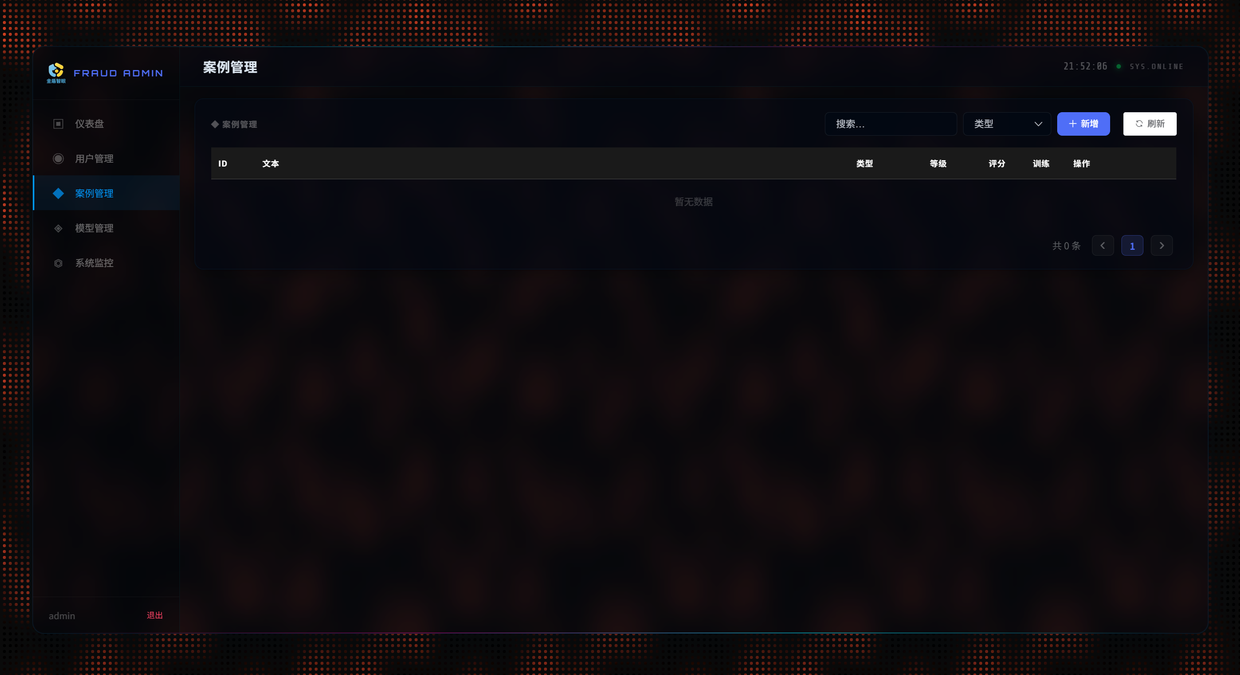
案例管理，可以对训练模型所需案例进行管理，未连接到相关数据，后端实现了对文本数据的清洗，但未在该部分实现调用

Slide 8
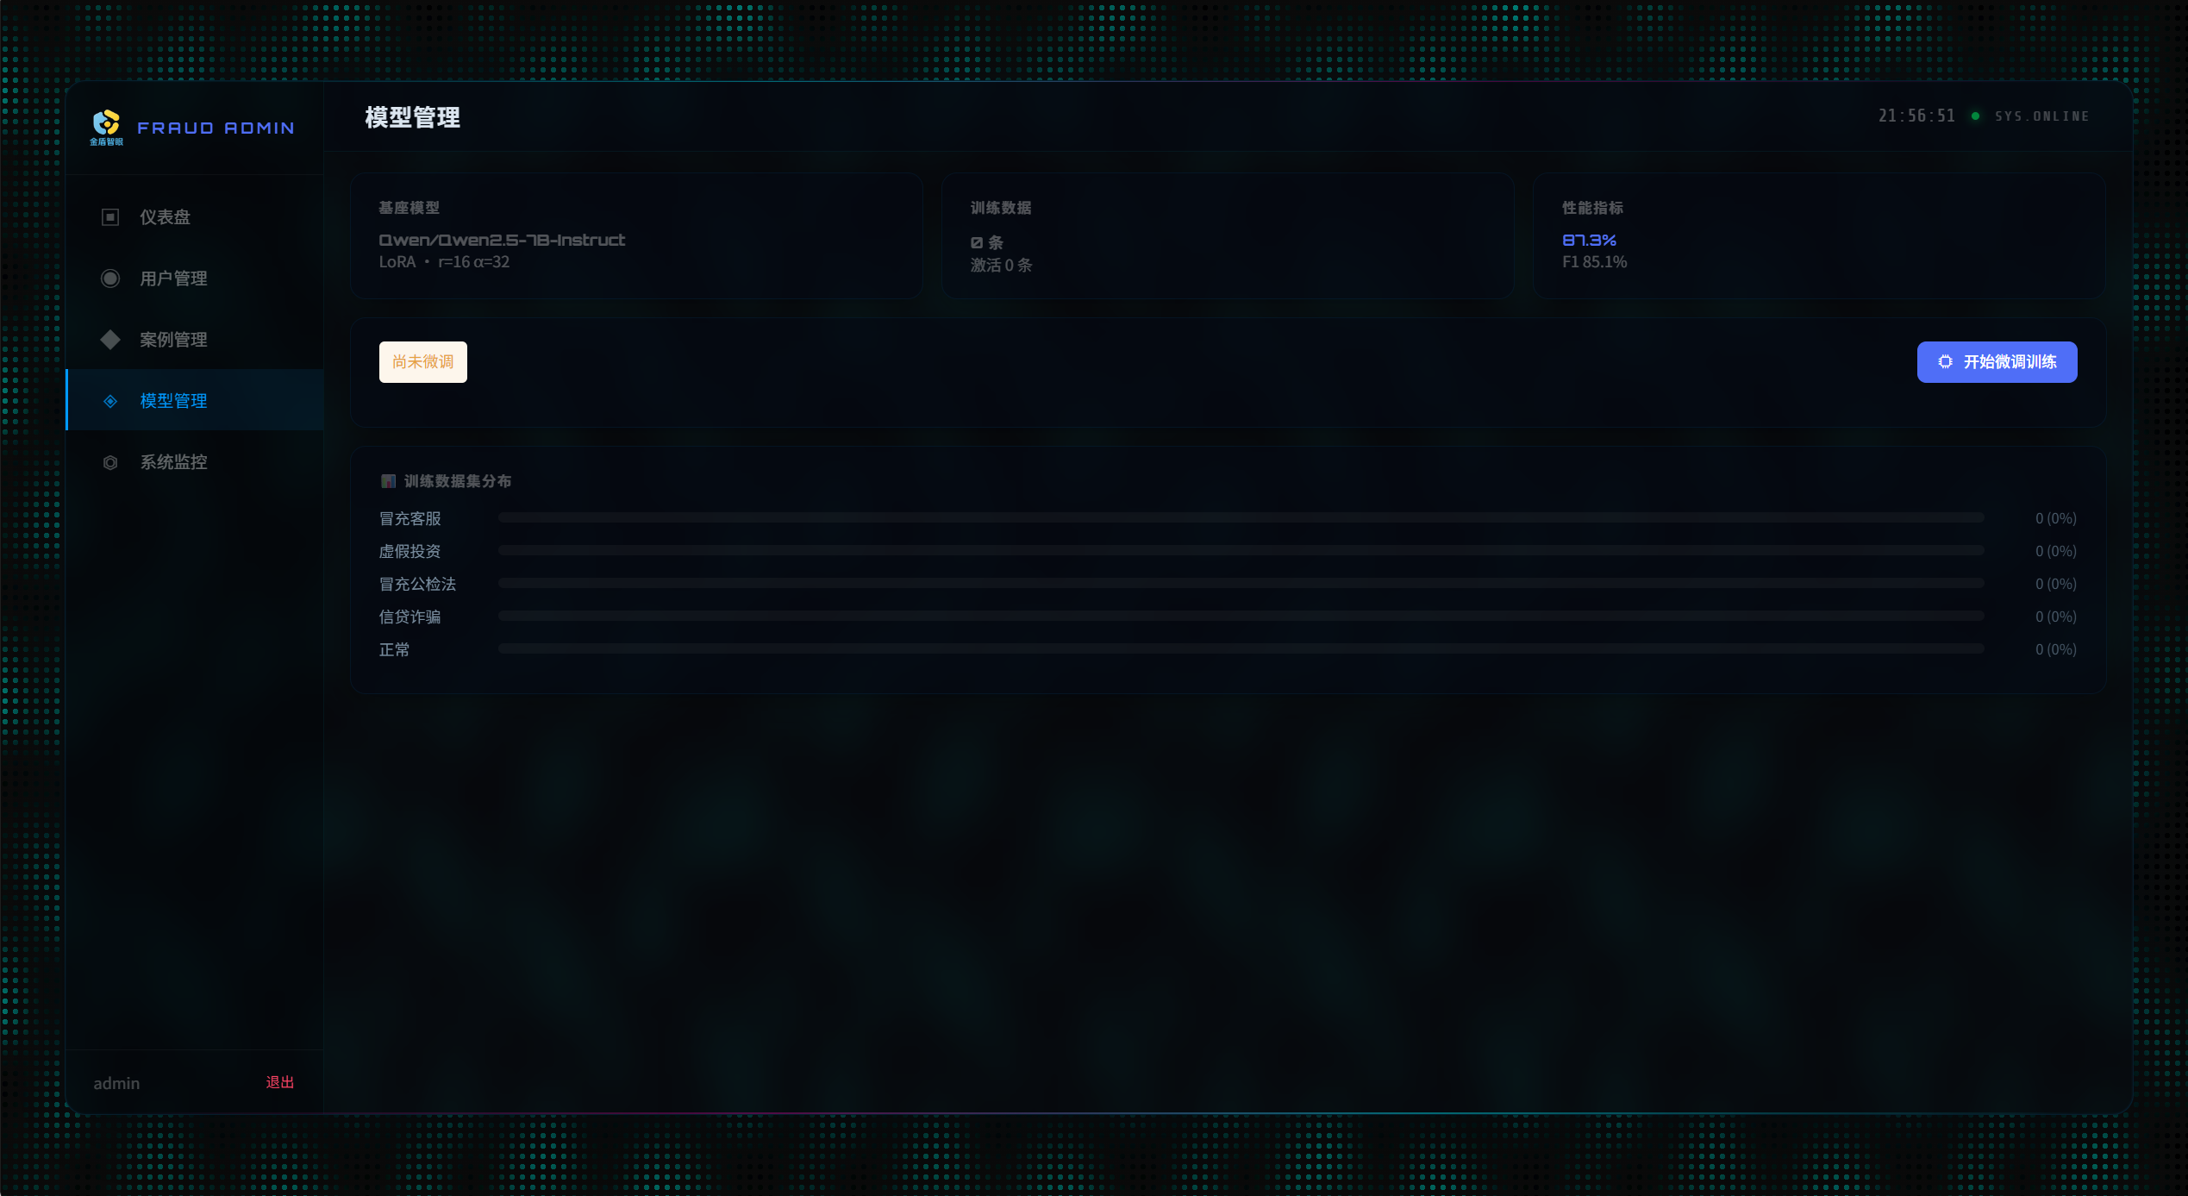
模型管理，可以根据管理的案例直接在页面对模型进行训练，功能未实现

Slide 9
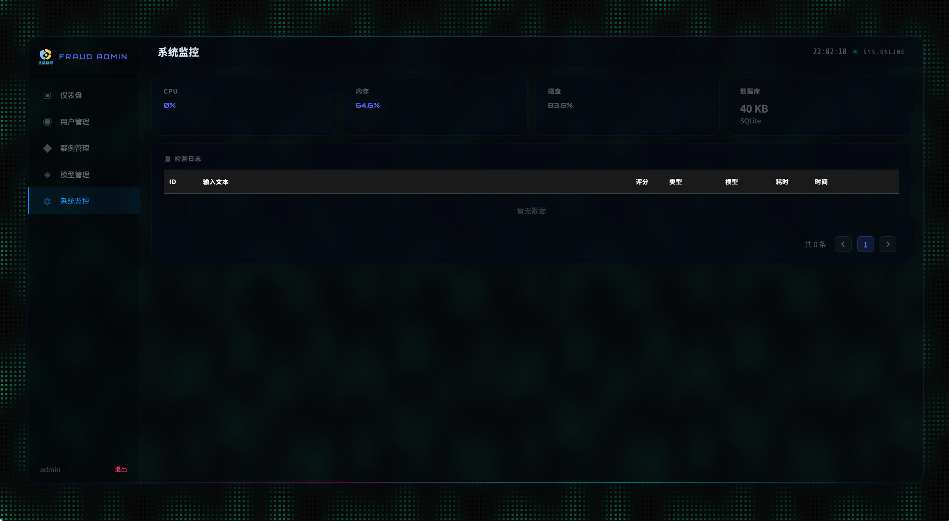
可以实时检测当前电脑性能，打算添加一些其他可以监测的内容

